Slide 1
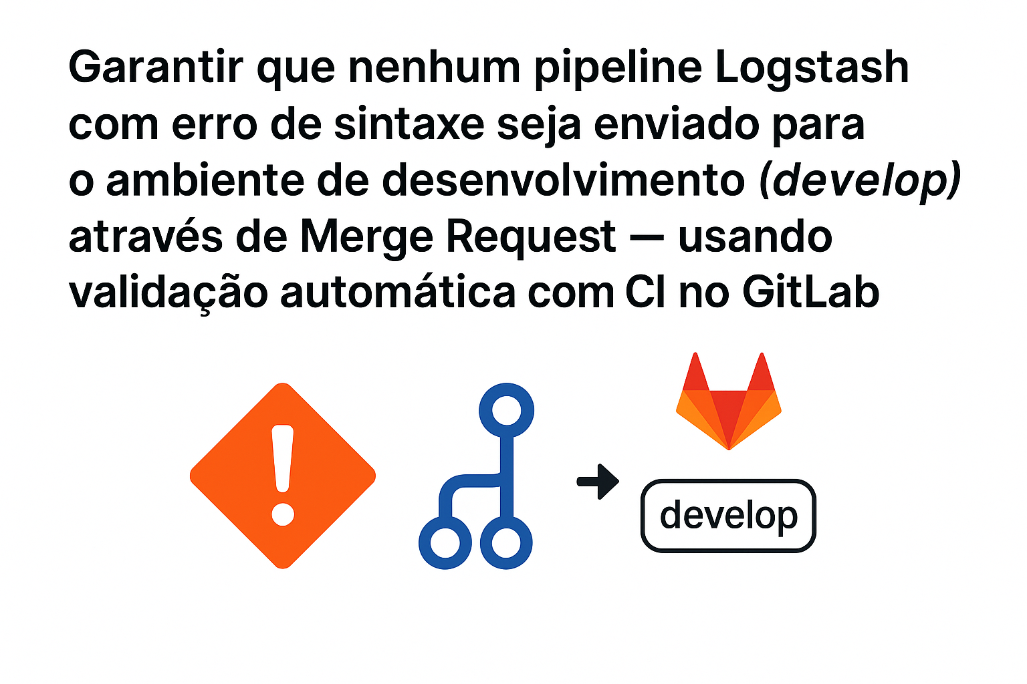
✅ Objetivo da Solução
Garantir que nenhum pipeline Logstash com erro de sintaxe seja enviado para o ambiente de desenvolvimento (develop) através de Merge Request usando validação automática com CI no GitLab.

Slide 2
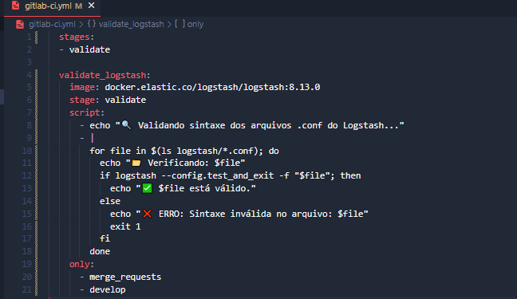
SOBRE O ARQUIVO .gitlab-ci.yml
O .gitlab-ci.yml é o arquivo que define o que o GitLab deve executar (ex: testes, validações) e quando (ex: em merge requests), usando uma imagem específica e etapas definidas no pipeline. Ele automatiza a validação e controle de qualidade no fluxo de CI/CD.
No nosso caso:
Ele está configurado para:
✅ Validar a sintaxe dos arquivos .conf do Logstash 🔒 Impedir que qualquer código com erro de sintaxe seja enviado para a branch develop via Merge Request
Ou seja, ele funciona como um validador automatizado de qualidade: Se a configuração estiver errada, o merge é bloqueado automaticamente.

Slide 3
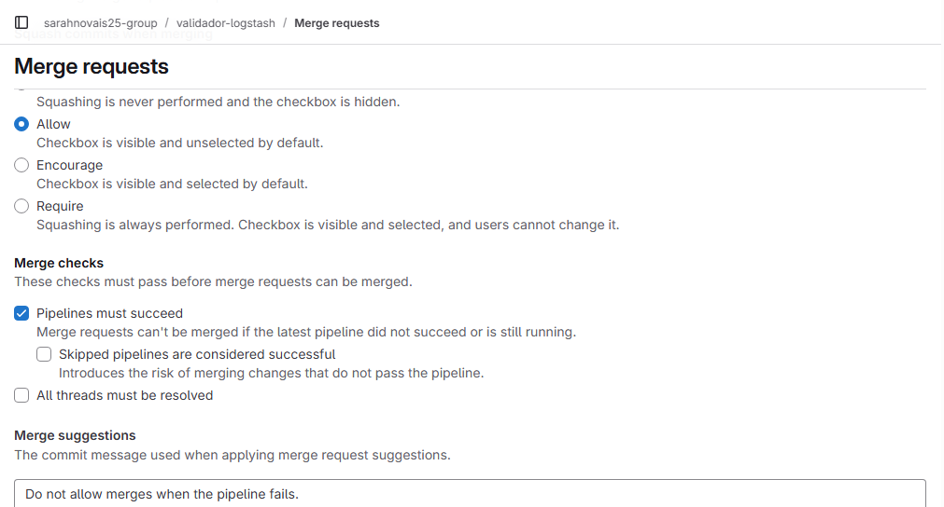
Habilitar no GitLab
Bloquear merge com pipeline com erro
Acesse: Settings > General > Merge Requests
Marque a opção:
Pipelines must succeed

Slide 4
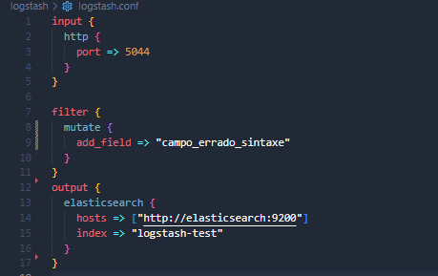
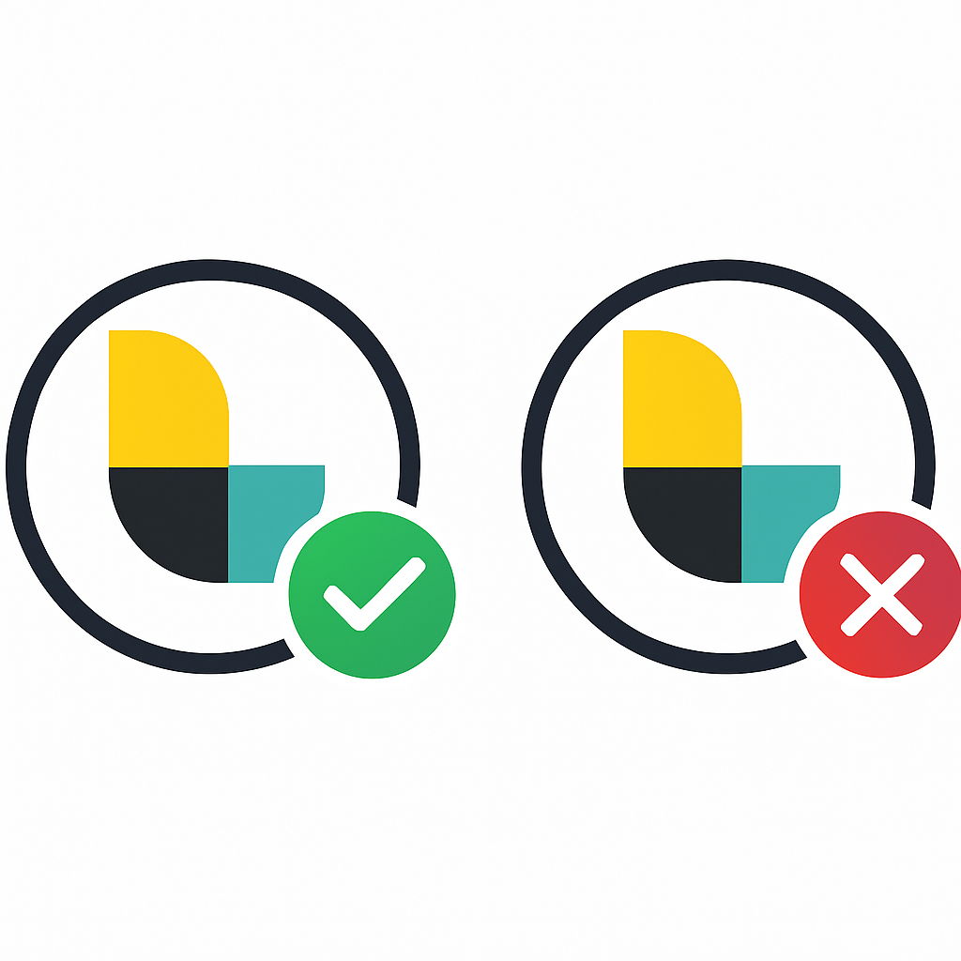
Validação simplificada de sintaxe com Logstash
Validação mínima viável de pipelines Logstash via CI: simples, clara e eficaz
Exemplo de pipeline com erro de sintaxe
Nesse caso o “add_field” está faltando um array com chave e valor

Slide 5
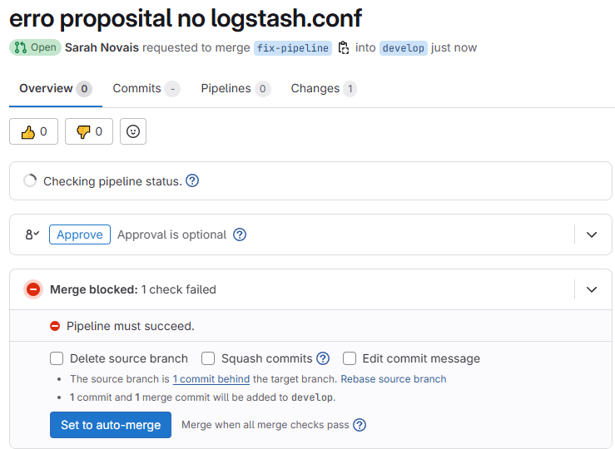
Bloqueio do merge request
Dev cria branch, faz alterações no pipeline
Abre um Merge Request para develop
CI roda o validate_logstash (do gitlab-ci.yml)
Se algum .conf tiver erro (como no slide anterior):
❌ O pipeline falha
🔒 Merge é bloqueado automaticamente

Slide 6
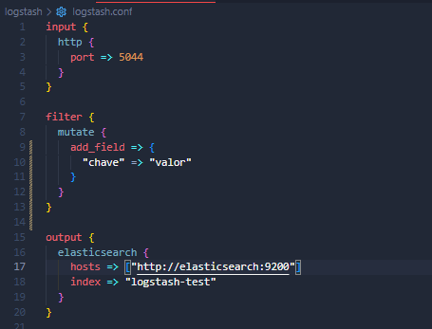
Validação simplificada de sintaxe com Logstash
Validação mínima viável de pipelines Logstash via CI: simples, clara e eficaz
Exemplo de pipeline com a sintaxe ajustada
Nesse caso o “add_field” foram adicionadas as chaves, e a “chave => valor”.

Slide 7
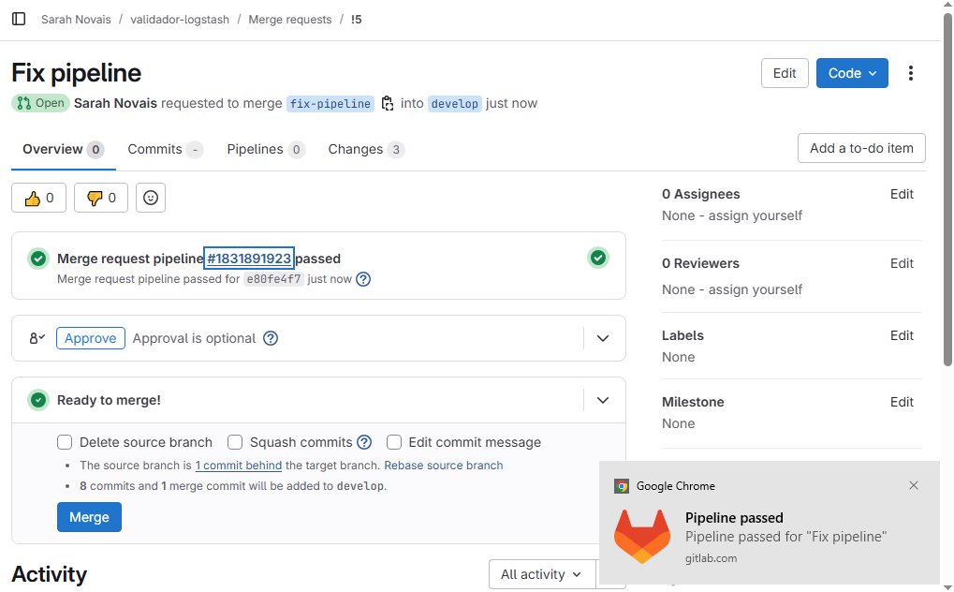
Merge Request aprovado
Se tudo estiver OK:
✅ Pipeline passa
🔓 Merge é liberado

Slide 8
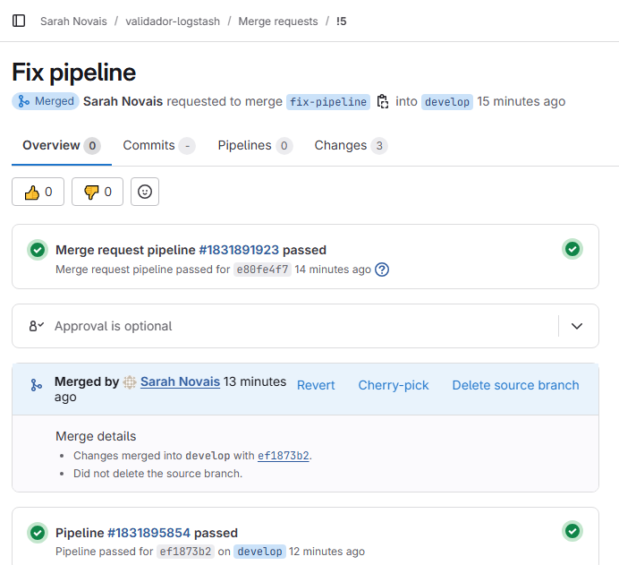
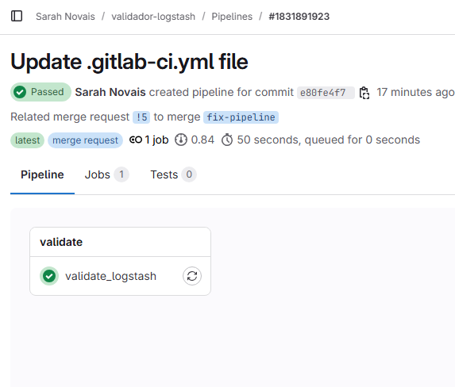
Merge Request aprovado
Ao clicar no número do pipeline, será direcionado para tela central para visualizar e auditar o funcionamento do seu CI/CD. E posteriormente para o resultado, que estará na próxima página.

Slide 9
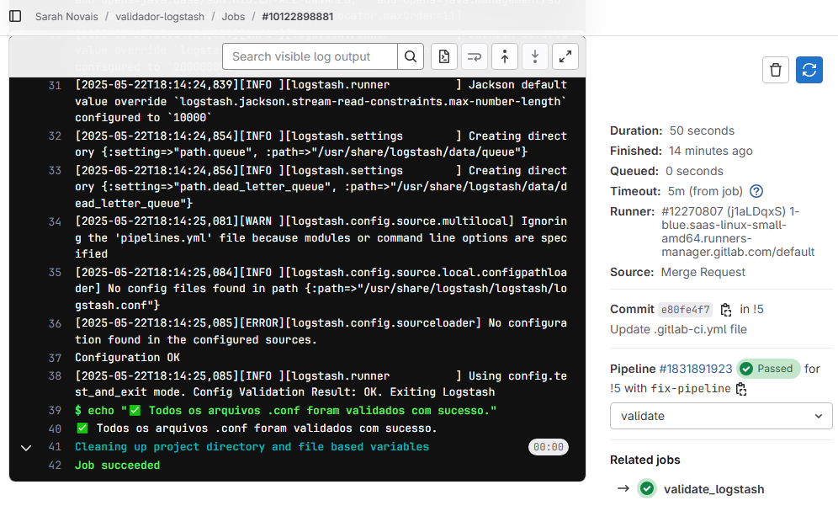
Resultado da validação dos arquivos Logstash no pipeline

Slide 10
🎯 Objetivo
Evitar que códigos python com erros de sintaxe, má indentação ou más práticas sejam enviados para develop.
FERRAMENTA | O QUE VALIDA | RIGOR | MOTIVO DA ESCOLHA
flake8 | Indentação, parênteses, variáveis não usadas | Médio | Detecta erros sem exagerar
black | Formatação de código padronizada | Leve | Ajuda na consistência

Slide 11
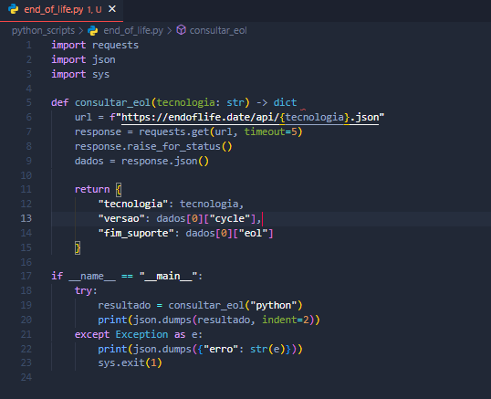
Script Python com erro proposital para bloquear Merge Request
Este script simula uma consulta à API pública endoflife.date para verificar a versão e o fim de suporte de uma tecnologia (ex: Python).
No entanto, contém um erro proposital de sintaxe, com o objetivo de demonstrar como o pipeline GitLab CI identifica e bloqueia automaticamente Merge Requests com código Python inválido.

Slide 12
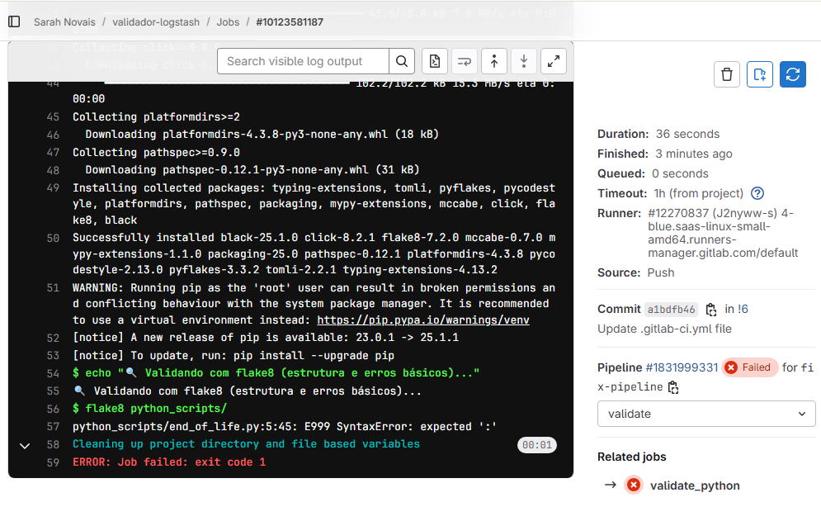
FAILED
✅ O que acontece:
O pipeline executa flake8, black ou python -m compileall
O erro de sintaxe é identificado
O job validate_python falha automaticamente
O GitLab bloqueia o merge com a mensagem: "Merge blocked: 1 check failed – Pipeline must succeed"

